Slide 1
Hydrocortisone in Severe Community- Acquired Pneumonia
Dequin PF, Meziani F, Quenot JP et coll.
NEJM. 2023 DOI:10.1056/NEJMoa2215145

Slide 2
La question clinique
Chez les sujets avec pneumonie acquise en communauté grave traités aux soins intensifs, est-ce que l’ajout d’hydrocortisone au traitement standard diminue la mortalité à 28 jours tout en étant sécuritaire comparativement à un placébo ?

Slide 3
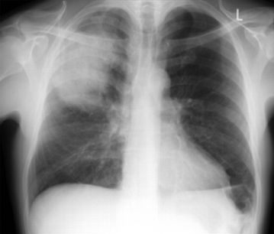
Mise en contexte

Slide 4
Méthode
Devis : essai clinique randomisé à double insu de supériorité.
Population : 800 adultes admis aux SI avec une pneumonie acquise en communauté grave (définie par la présence d’un de 4 critères) et sans contre-indication (pas ordonnances de ne pas intuber, influenza, choc septique, etc.).

Slide 5
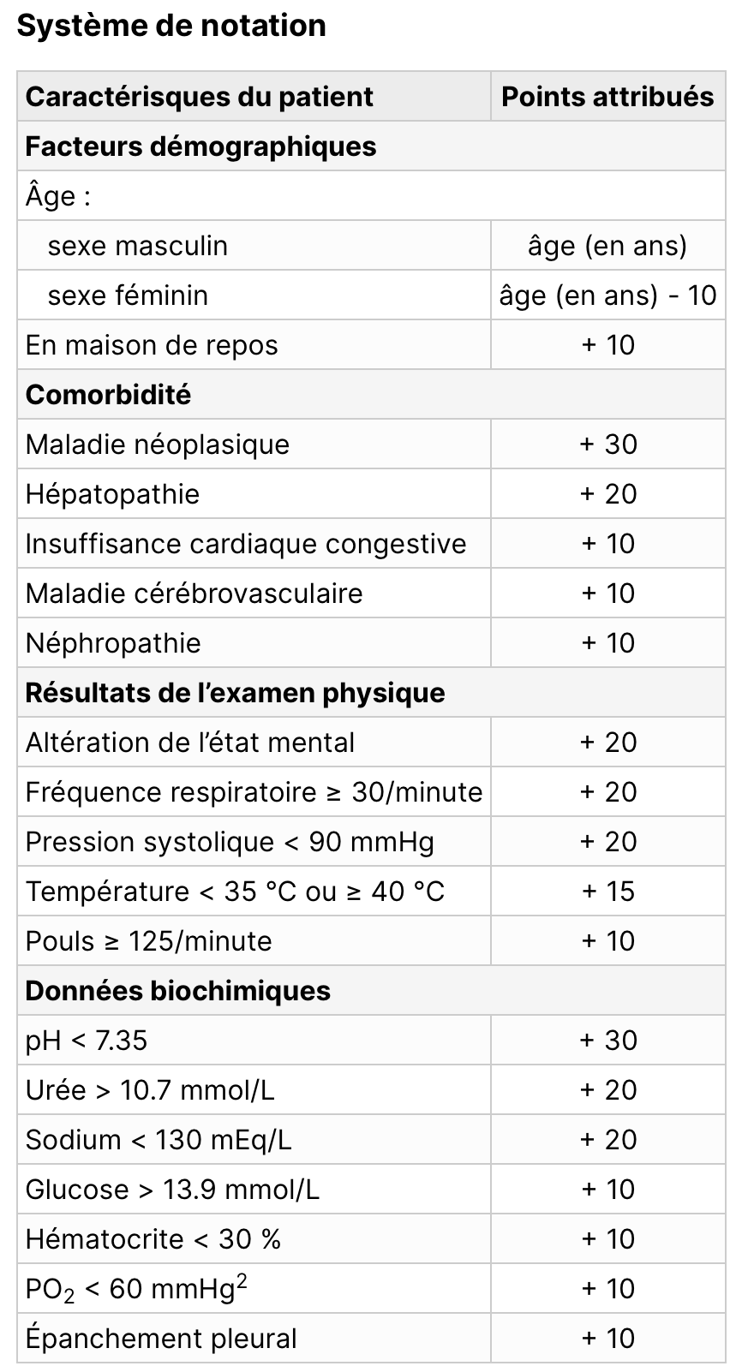
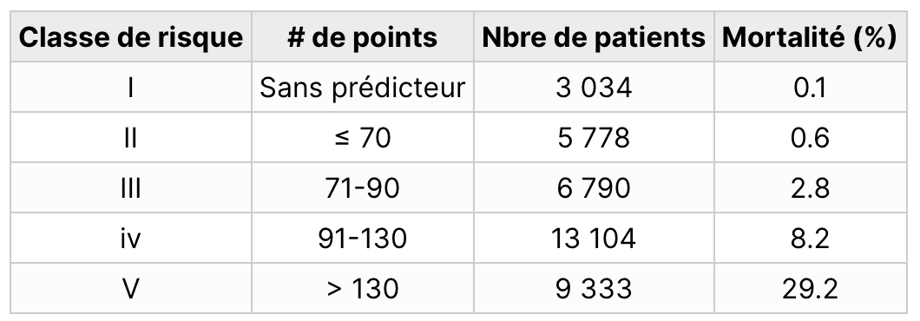
Rappel PSI

Slide 6
Méthode
Intervention : hydrocortisone IV en perfusion continue à dose protocolisée x 8-14 jours (ou jusqu’au congé des SI).
Comparateur : placébo IV (salin)
Objectifs : critère de jugement principal : mortalité totale à 28 jours.

Slide 8
Analyses statistiques

Slide 9
Contexte
Suivi : 28 jours (et à 3 mois).
Suivi des patients = > 99 % (2 perdus au suivi).
Sites : 31 centres en France.
Financement : subventionné par le Ministère français de la santé.

Slide 10
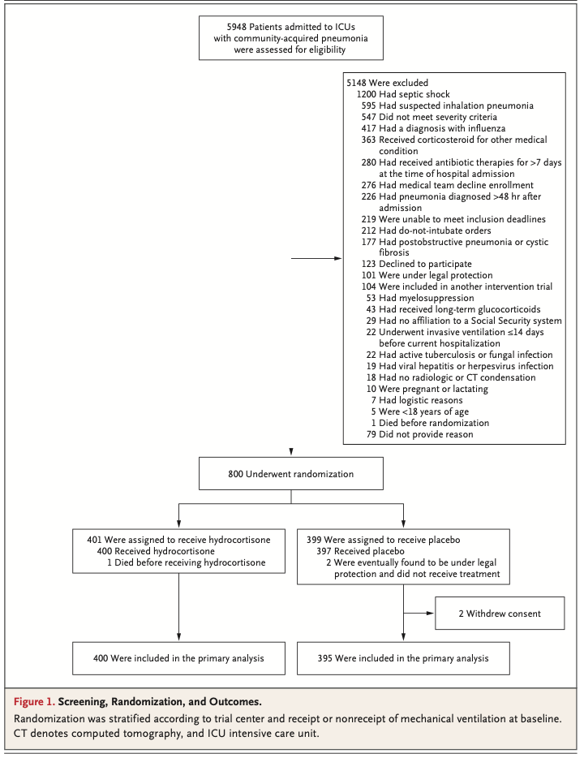
Flot des participants

Slide 11
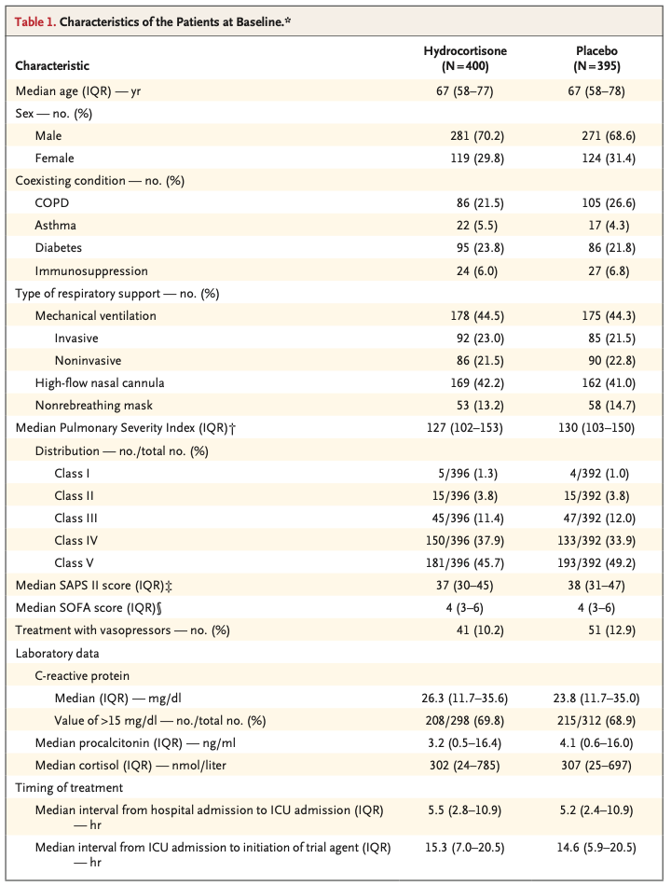
Caractéristiques des patients

Slide 13
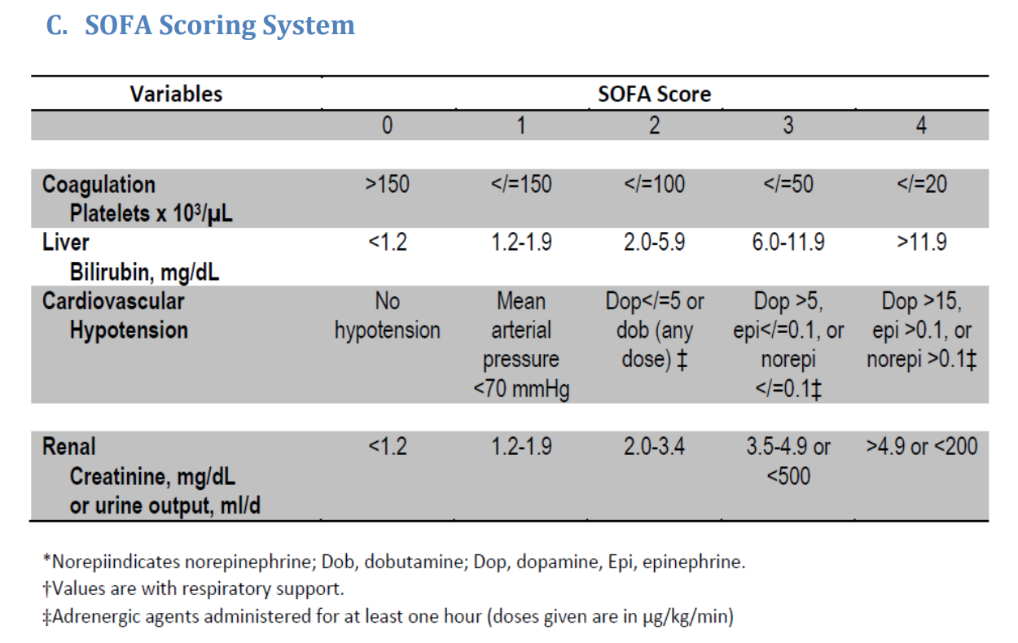
Rappel SOFA

Slide 14
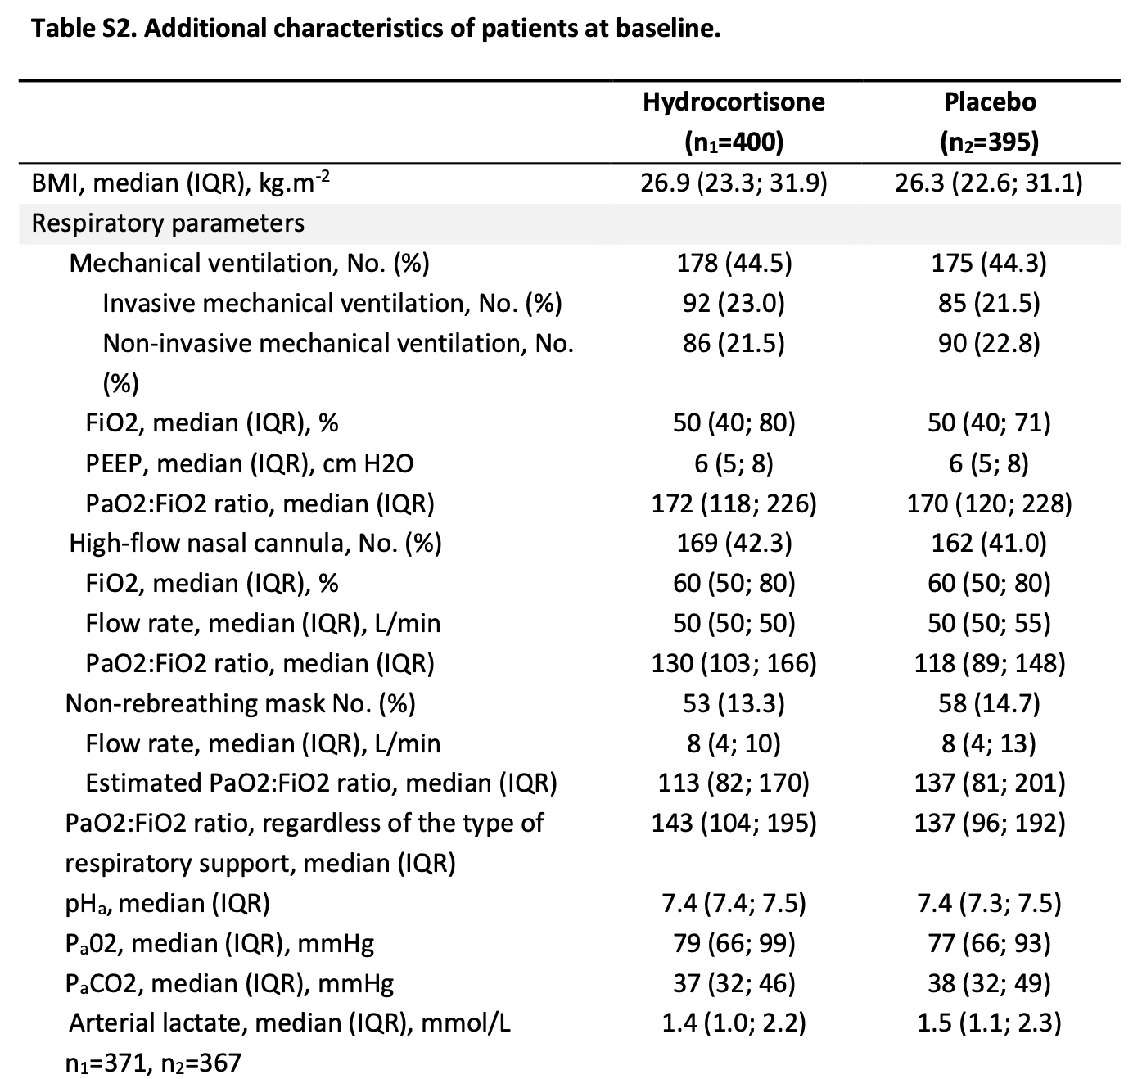

Slide 15
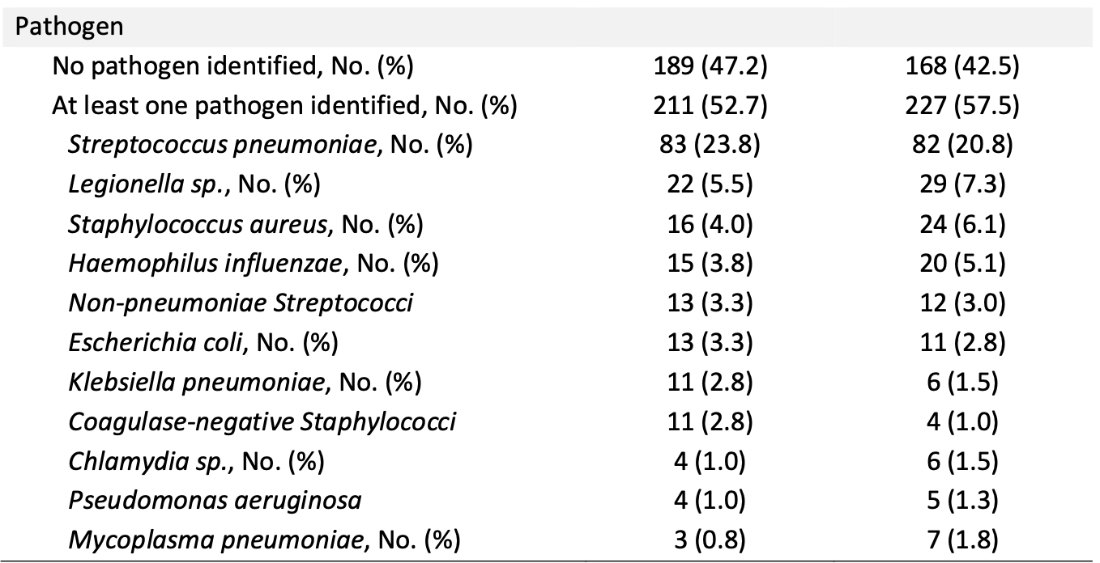
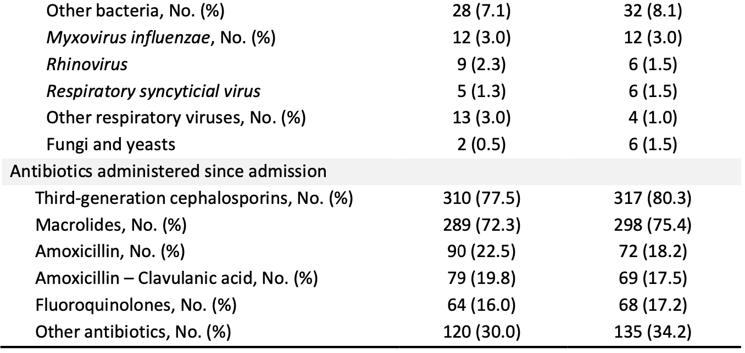

Slide 16
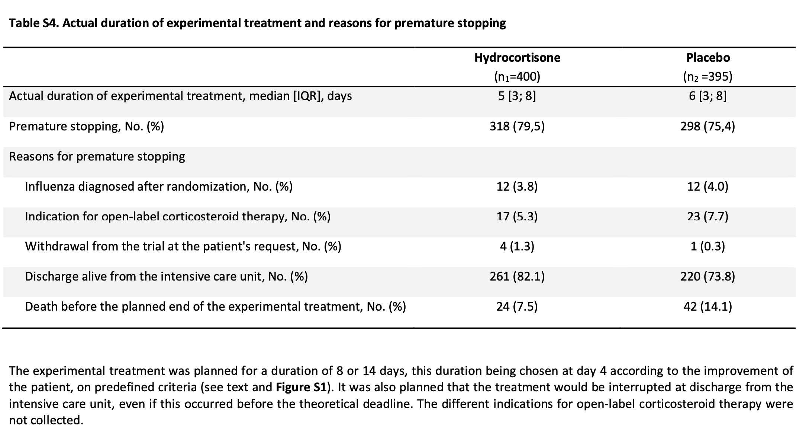
Durée du traitement

Slide 17
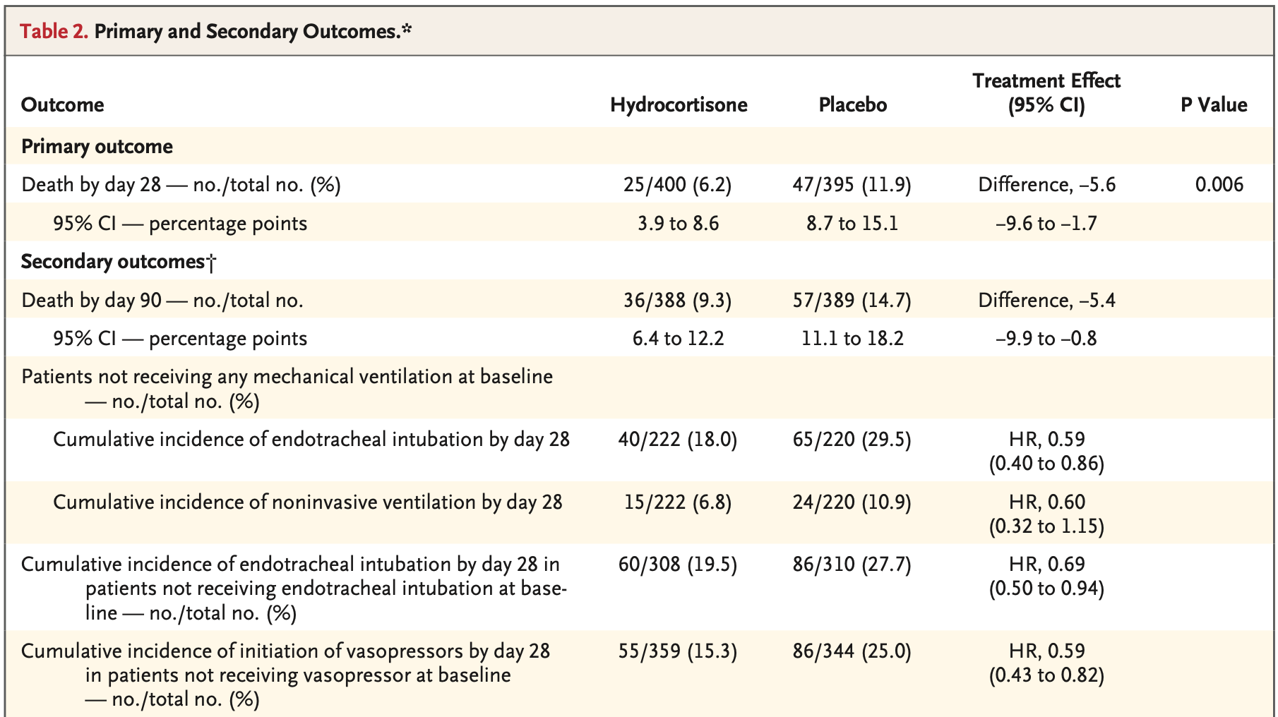
Résultats

Slide 18
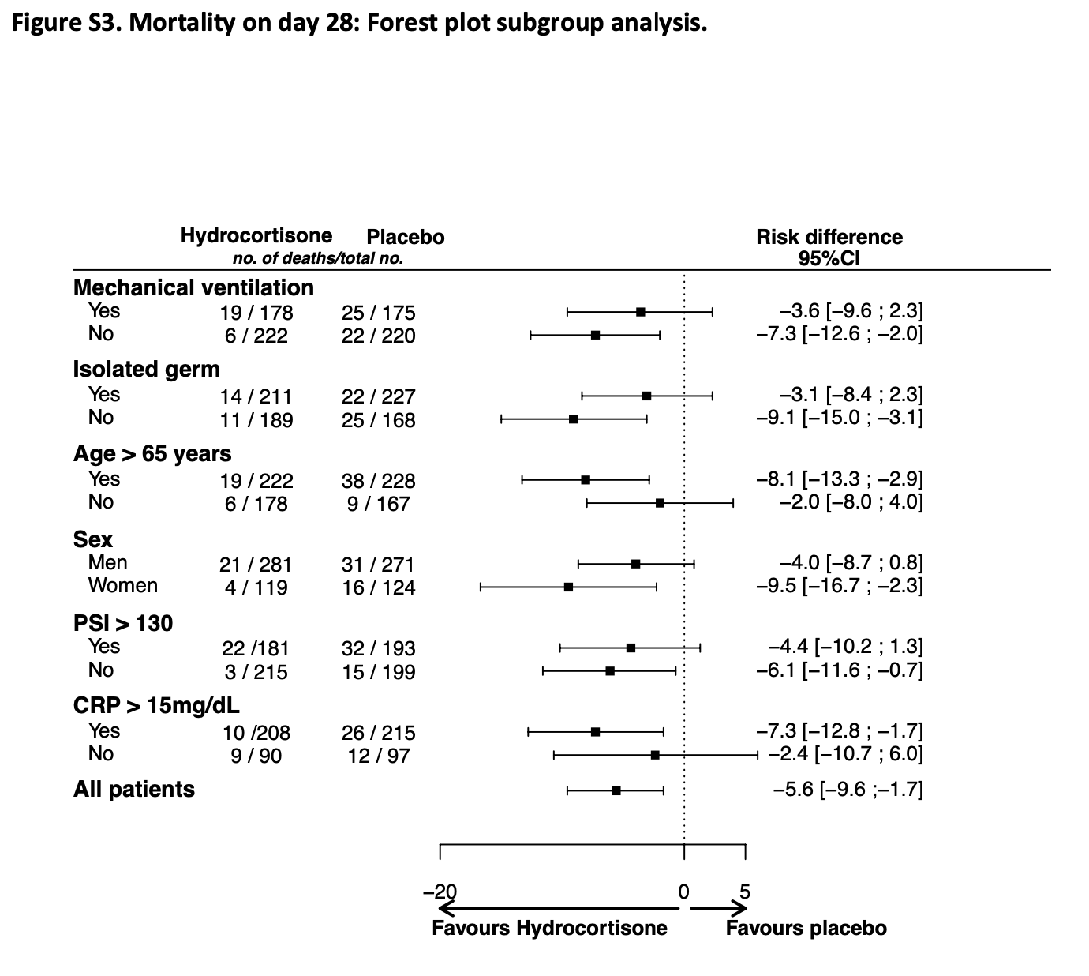
Sous-groupes

Slide 19
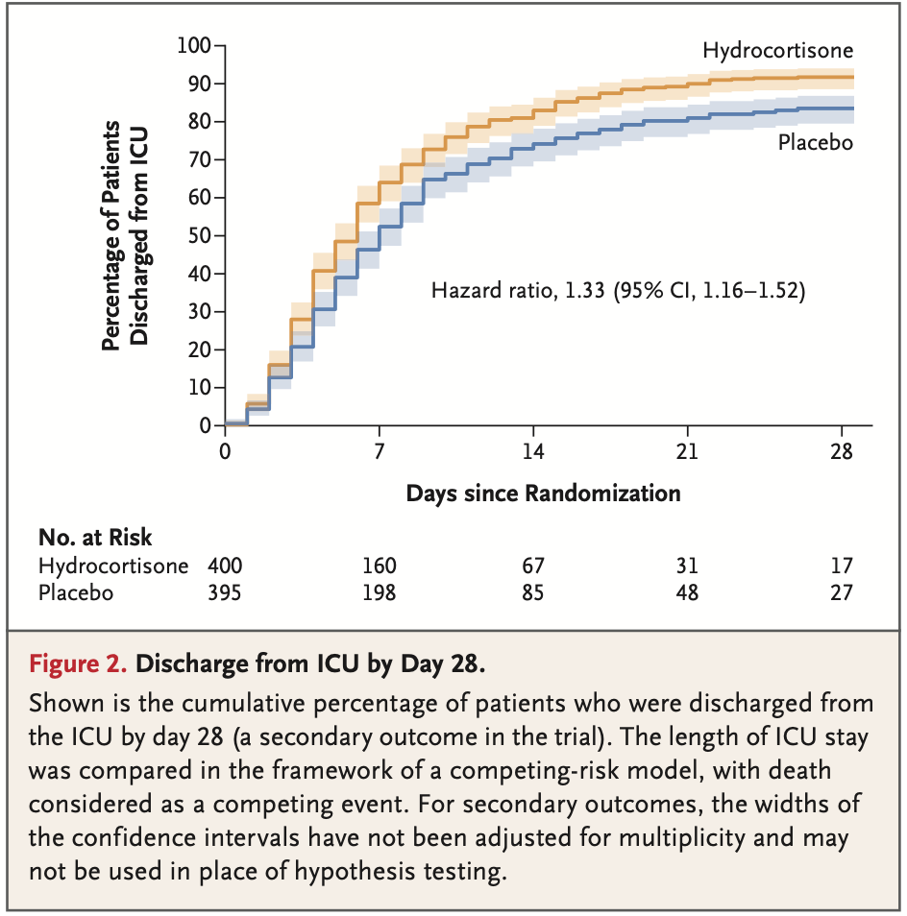

Slide 20
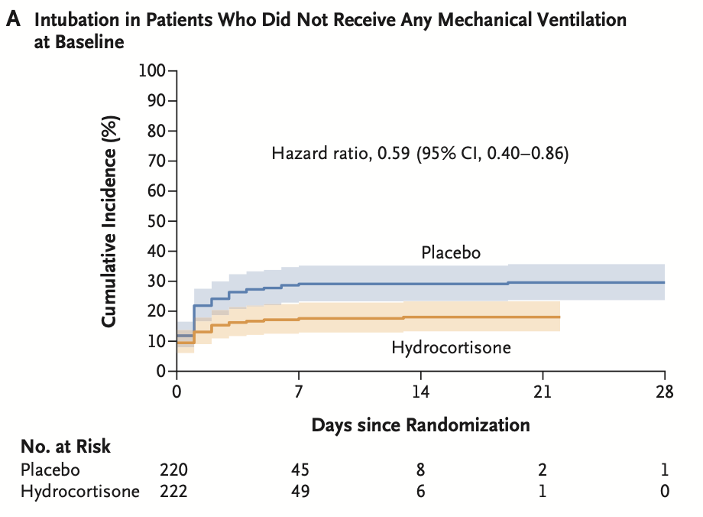
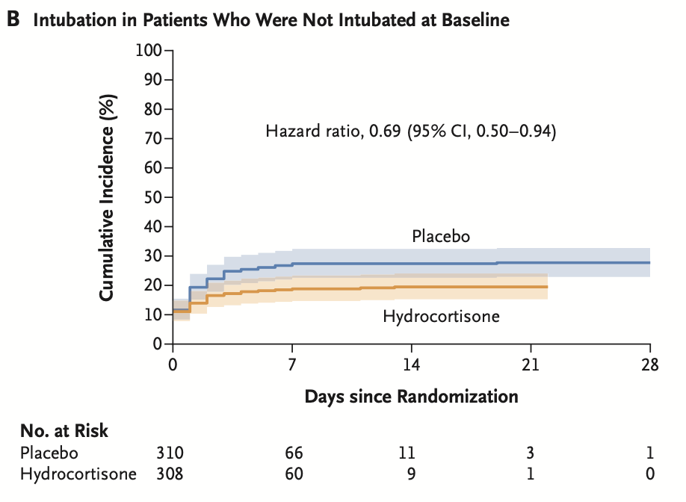
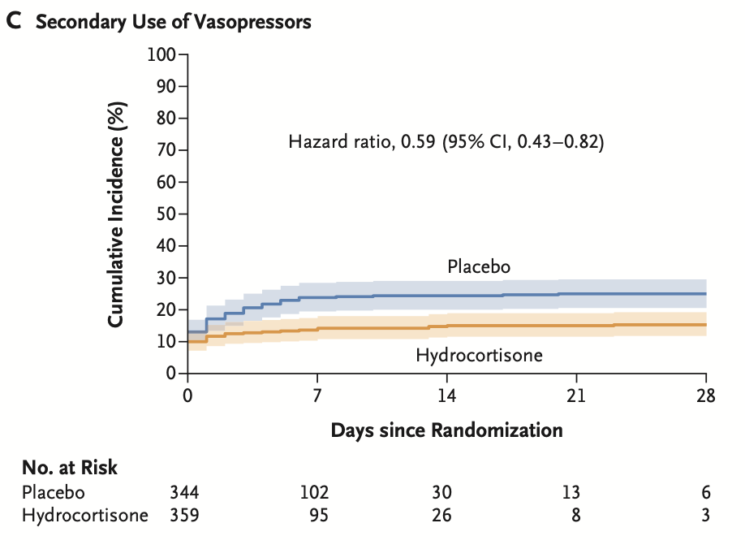

Slide 21
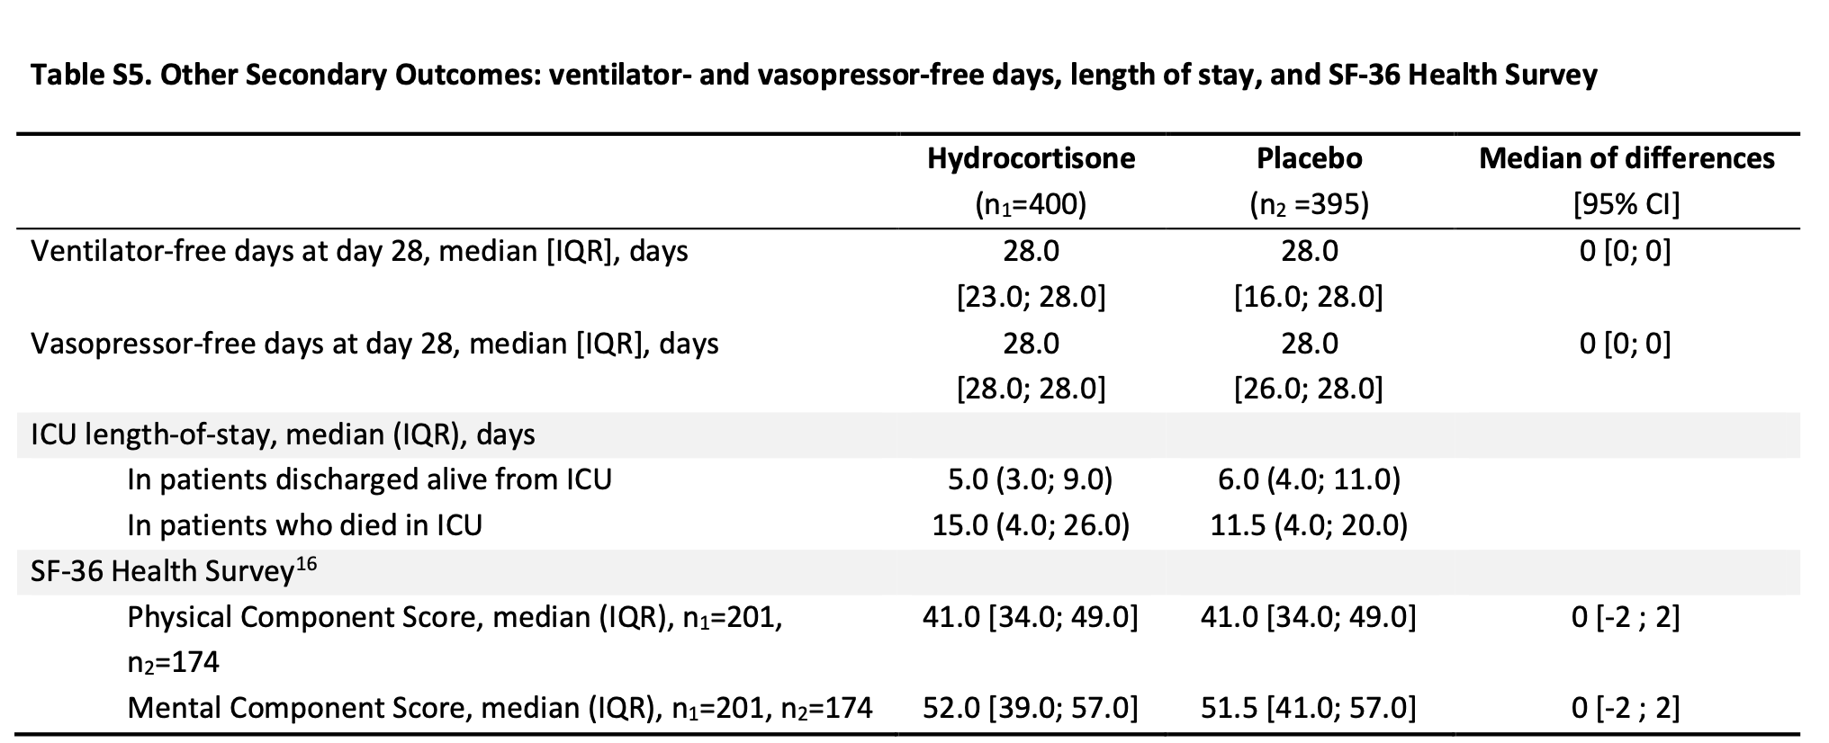
Autres résultats

Slide 22
Effets indésirables

Slide 23
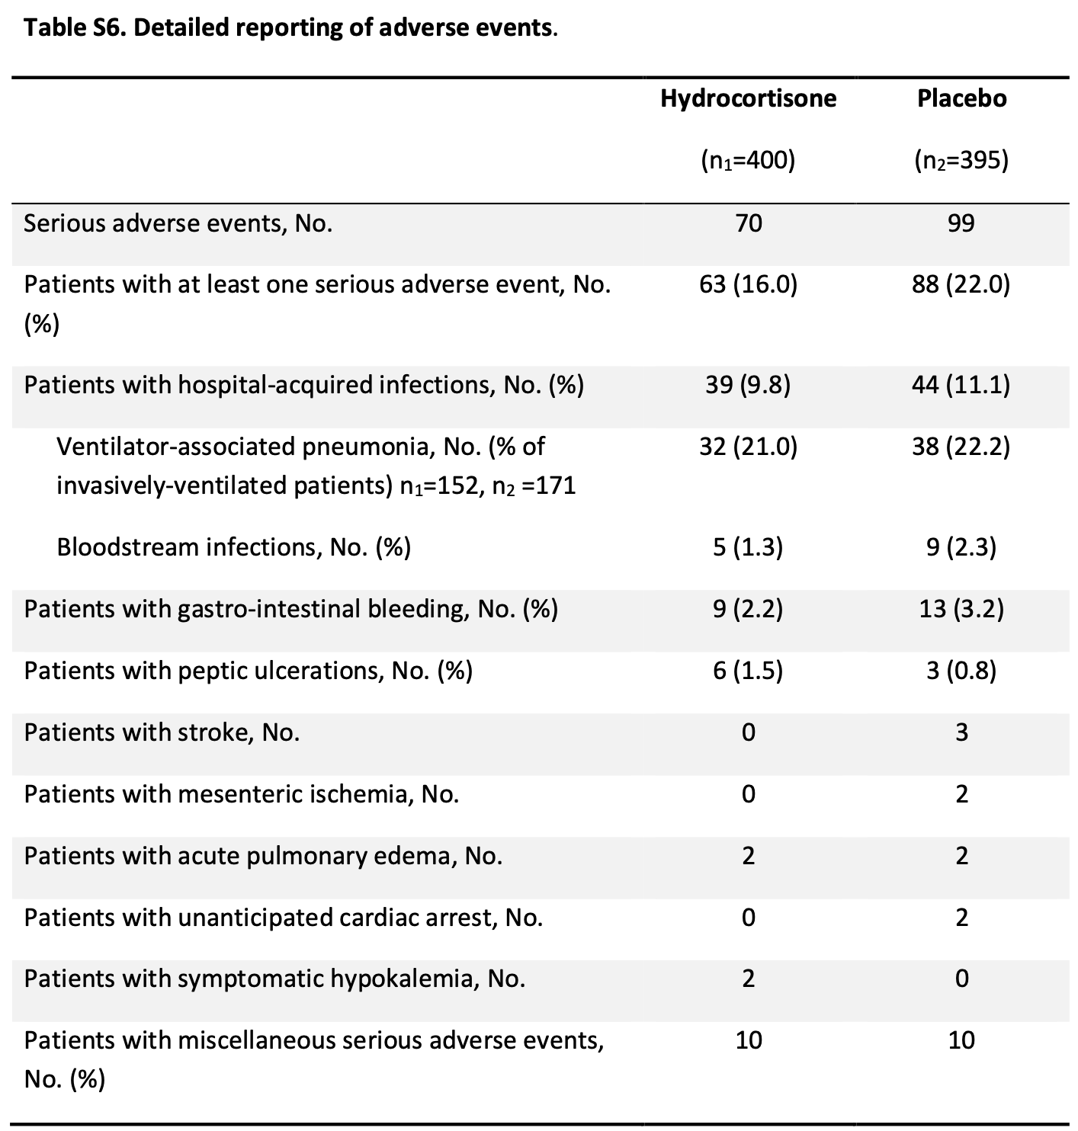
Effets indésirables

Slide 24
Conclusion des auteurs
Chez les sujets atteints d’une pneumonie acquise en communauté grave traités aux soins intensifs, ceux traités avec de l’hydrocortisone avaient une diminution de mortalité au 28e jour comparativement à ceux qui ont reçu un placebo.

Slide 25
Critique
Forces :
Limitations :

Slide 26
Implications cliniques

Slide 27
Autres articles récents
Dhayat NA, Bonny O, Roth B, Christe A, Ritter A, Mohebbi N, et al. Hydrochlorothiazide and Prevention of Kidney-Stone Recurrence. N Engl J Med. 2023;388(9):781-791.
Shishehbor MH, Powell RJ, Montero-Baker MF, Dua A, Martínez-Trabal JL, Bunte MC, et al; PROMISE II Investigators. Transcatheter Arterialization of Deep Veins in Chronic Limb-Threatening Ischemia. N Engl J Med. 2023;388(13):1171-1180.

Slide 28
Guides de pratique récents
El-Hajj Fuleihan G, Clines GA, Hu MI, Marcocci C, Murad MH, Piggott T, et al. Treatment of Hypercalcemia of Malignancy in Adults: An Endocrine Society Clinical Practice Guideline. J Clin Endocrinol Metab. 2023;108(3):507-28.
Amin HP, Madsen TE, Bravata DM, Wira CR, Johnston SC, Ashcraft S, et al. Diagnosis, Workup, Risk Reduction of Transient Ischemic Attack in the Emergency Department Setting: A Scientific Statement From the American Heart Association. Stroke. 2023;54(3):e109-e21.

Slide 29
Guides de pratique récents
Fontana RJ, Liou I, Reuben A, Suzuki A, Fiel MI, Lee W, et al. AASLD practice guidance on drug, herbal, and dietary supplement-induced liver injury. Hepatology. 2023;77(3):1036-65.
Bass AR, Chakravarty E, Akl EA, Bingham CO, Calabrese L, Cappelli LC, et al. 2022 American College of Rheumatology Guideline for Vaccinations in Patients With Rheumatic and Musculoskeletal Diseases. Arthritis Rheumatol. 2023;75(3):333-348.

